Slide 1


App Gestión de Tickets
Proyecto de Desarrollo de Sistemas Móviles
Integrantes:
VICTOR GUADALUPE
DANNY CárDENAS
bryan vergara
Pablo salazar

Slide 2
Introducción
Las aplicaciones móviles en la actualidad son muy utilizadas gracias a las facilidades de acceso a internet existentes, así como los avances tecnológicos de teléfonos inteligentes, éstos cuentan con sistemas operativos que facilitan desarrollar aplicaciones gratuitas que se puede instalar en un dispositivo móvil sin ningún problema. Al realizar un análisis de los beneficios que ofrece la tecnología se propuso una aplicación móvil para la empresa Kliente Strategik,

Slide 3

Objetivos
Registrar tickets nuevos que sean solicitados al área de operaciones de la empresa Kliente Strategik.
Monitorear los tickets creados y verificar su estado de desarrollo.
Agregar descripciones de los procesos realizados en cada ticket.
Eliminar tareas manuales del personal de operaciones.

Slide 4

Justificación
En el proyecto se busca automatizar procesos en la gestión de tickets que se vienen realizando de forma manual para lo cual se desarrolla una aplicación para dispositivos móviles con sistema operativo Android desde la versión 8.0 en adelante, la misma que interactuará con un Servicio Web que estará publicada en internet mediante un Servicio Web JSON el mismo que permitirá a nuestra aplicación intercambiar datos con otras aplicaciones o servicios como con la base de datos, desde cualquier lugar del mundo gracias al internet.

Slide 5

Alcance del Proyecto
Cabe aclarar que el uso de la aplicación se limitará solo para personal de la empresa más concretamente para el personal de operaciones que les permitirá:
• Ingresar con su respectivo usuario y clave.
• Tener un menú amigable de tickets.
• Crear
• Modificar
• Almacenar
• Editar
• Eliminar
Los usuarios serán creados directamente por el administrador de la intranet de la empresa y posteriormente por el administrador de la aplicación. La segunda parte del proyecto es implementar una Webservice (agregar a la Intranet) donde el administrador de la aplicación pueda controlar el recorrido diario de los proceso y tickets, donde podamos actualizar, modificar, almacenar por fechas y por determinado el seguimiento a cada ticket, esta web será acoplada a la intranet ya existente en la empresa y permitirá al administrador su control.
Con la aplicación desarrollada se ha determinado que su desarrollo se limitará hasta la culminación del ticket, ya que para esto el ticket tiene que pasar por Revisiones por lo que podrán modificar el ticket desde la intranet y lo más importante que será revisado por el jefe departamental para su aprobación y posteriormente pasa por otros procesos de Logística que se encargan del despacho hasta que los tickets lleguen a su destino final.t

Slide 6
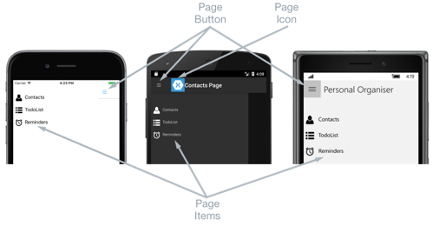
Master Page
Xamarin.Forms MasterDetailPage es una página que administra dos páginas de información relacionadas: una página maestra que presenta elementos y una página de detalles que presenta detalles sobre los elementos de la página maestra. Este artículo explica cómo utilizar una MasterDetailPage y navegar entre sus páginas de información.
La ubicación de la lista de elementos es idéntica en cada plataforma, y al seleccionar uno de los elementos, se navegará a la página de detalles correspondiente. Además, la página maestra también cuenta con una barra de navegación que contiene un botón que se puede usar para navegar a la página de detalles activa:t

Slide 7
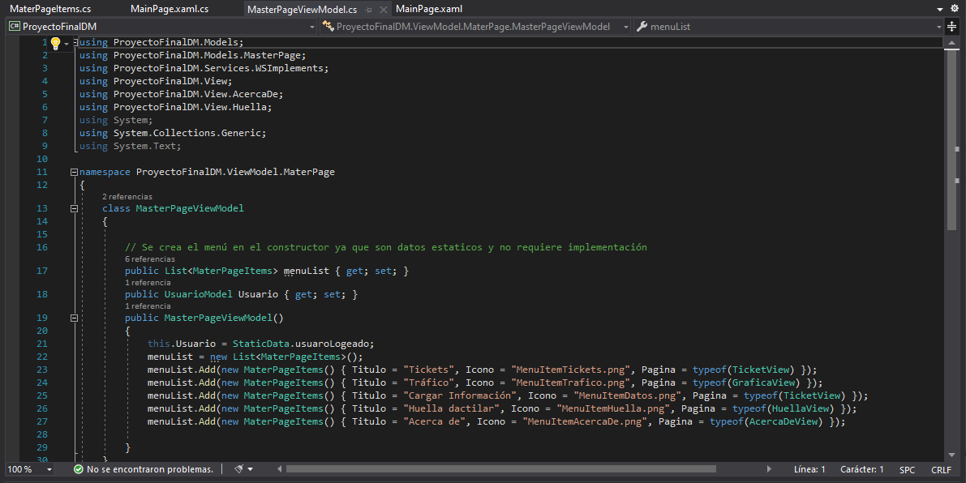
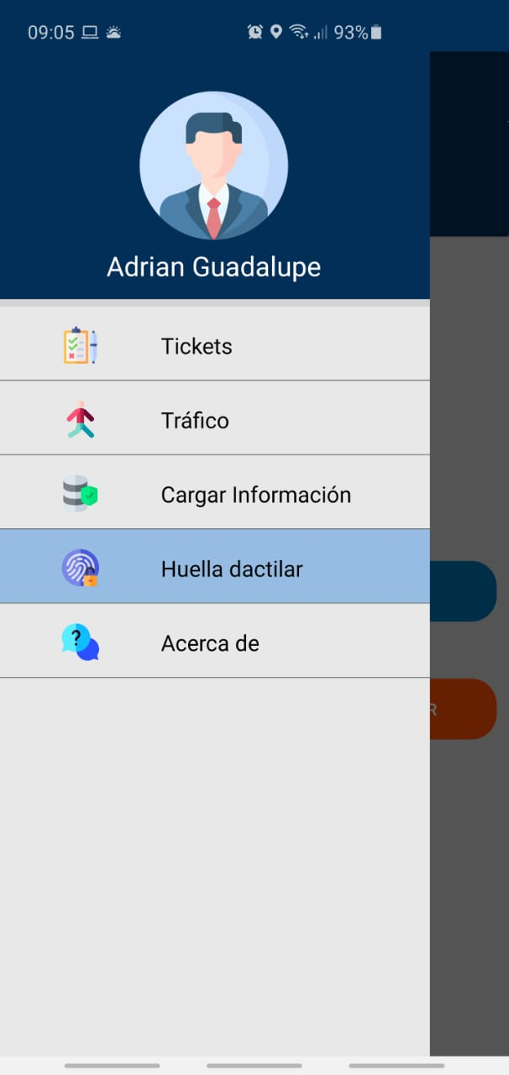
Master page Kliente

Slide 9
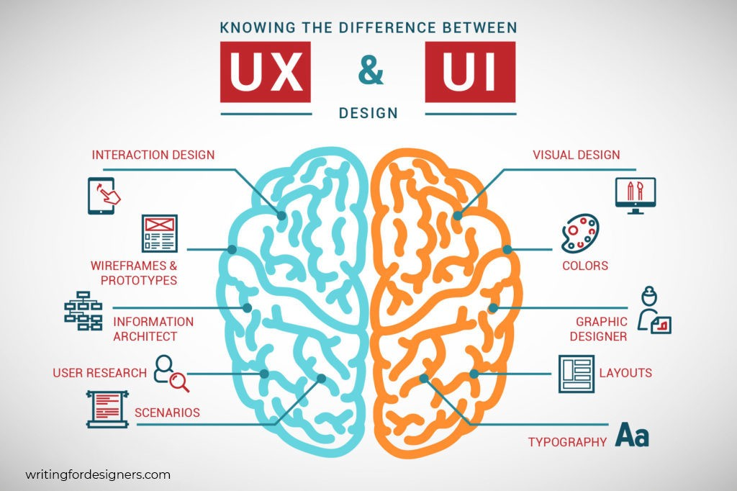
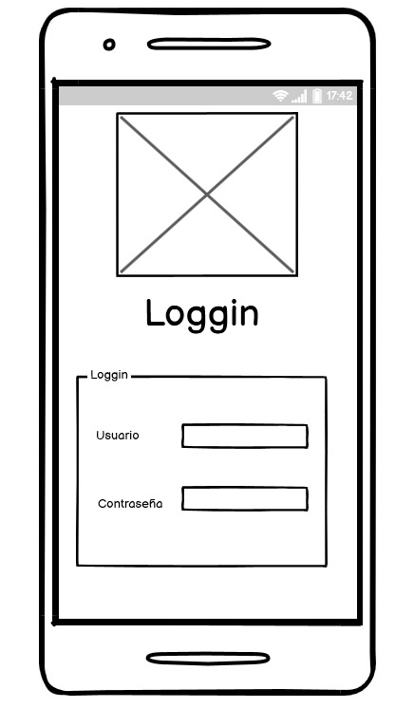
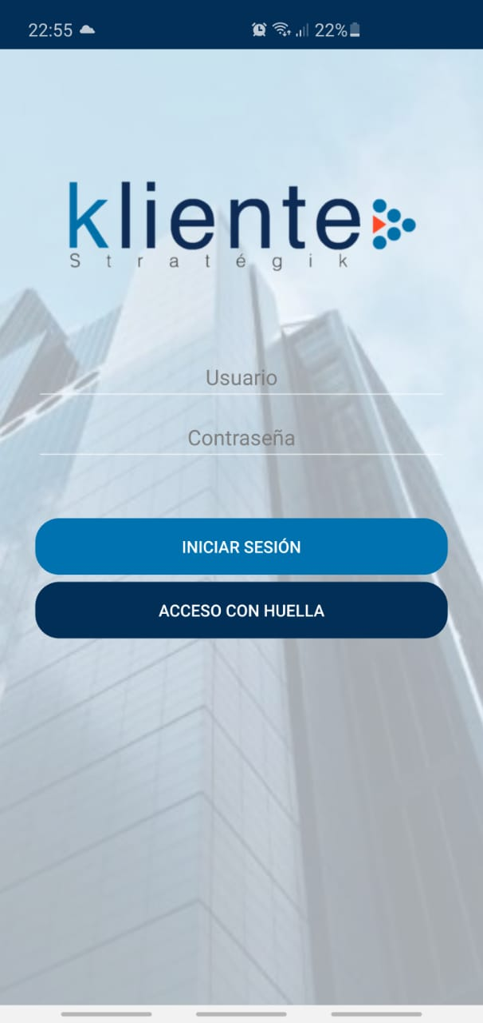
UX vs. UI

Slide 10
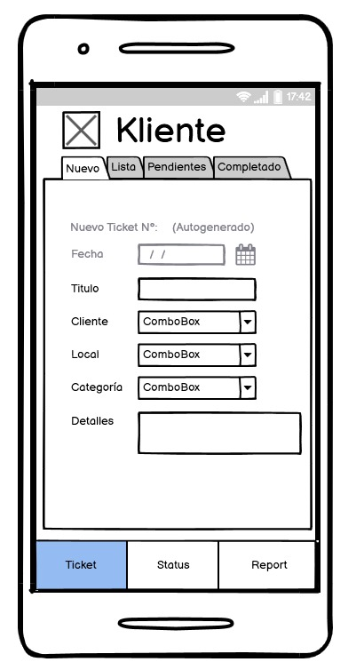
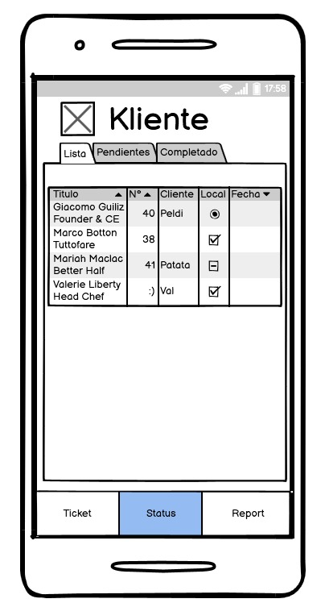
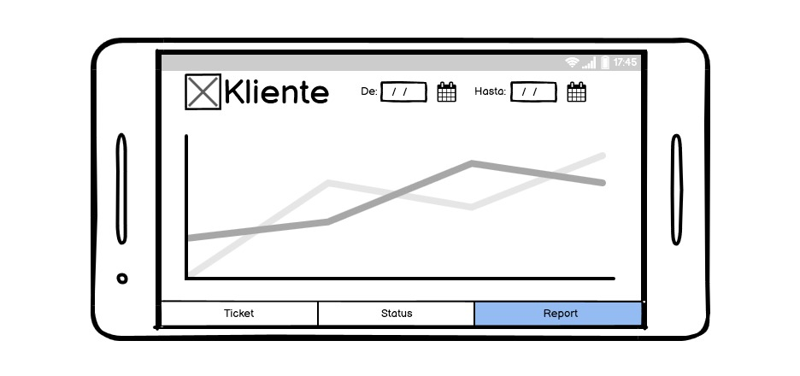
UX
El UX en una aplicación es el 60% del éxito de la misma es por ello que hemos tomado en cuenta esto como un punto crítico de nuestro desarrollo
El UX siempre esta presente desde la fase inicial con wireframes, prototipos y escenarios donde además de la experiencia del usuario al usar la APP podemos entrar en detalles de funcionalidadese interacción que se verán en todo el camino del usuario a través de las herramientas.

Slide 11
UI
Hemos añadido un nivel mas a nuestra aplicación agregando y diseñando una interfaz de Usuario o UI amigable, agradable y coherente.
Nuestra UI intenta complementar al UX de una apliación funcional donde además se presenten colores, imágenes, iconos, typografias y hasta la temperatura del ambiente donde nuestros usuarios al ser una parte del núcleo de trabajo diario, se sientan a gusto y no canse en cuanto al tiempo que usaran la App que será considerable, es asi que complementamos al UX estos elementos y tenemos lo siguiente:

Slide 12
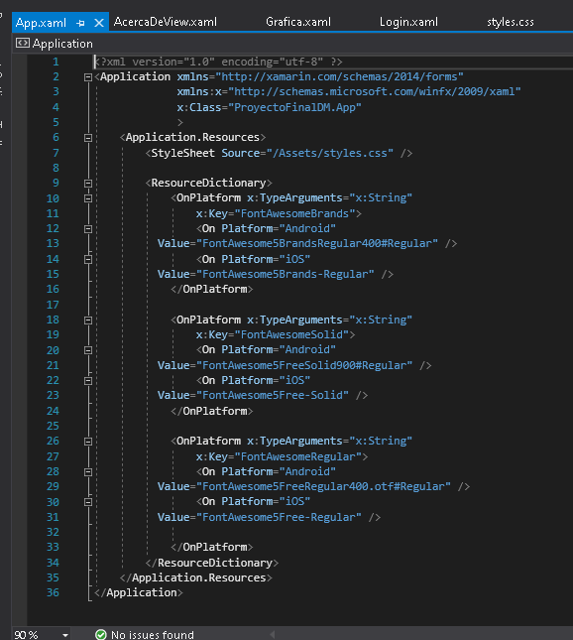
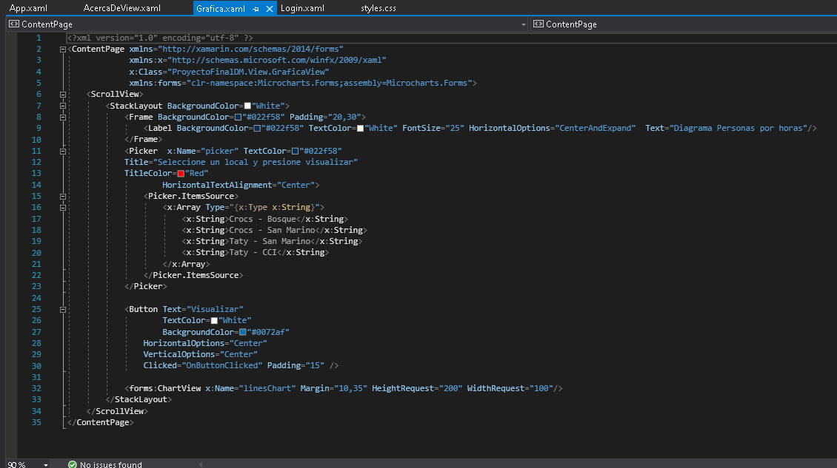
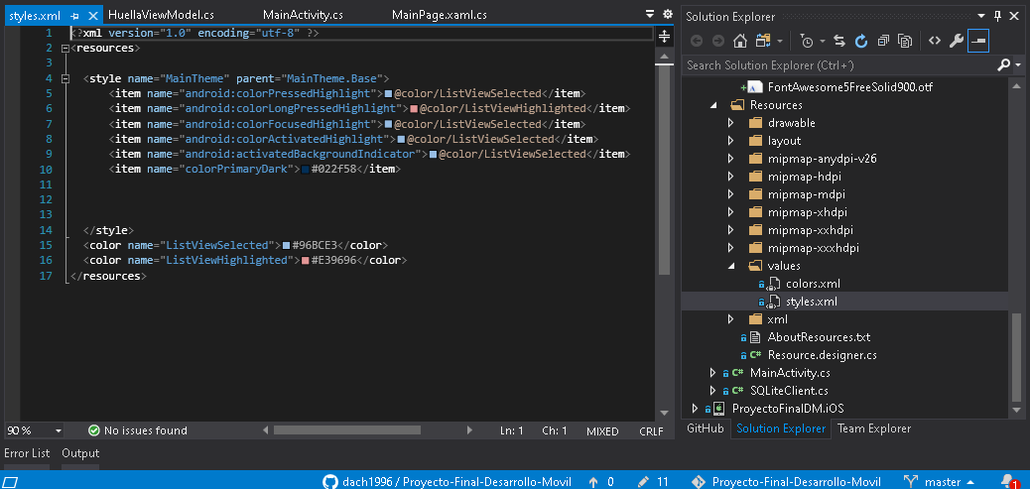
Estilos
Se utilizaron varios métodos para agregar los estilos a la aplicación:
Estilos globales como <Aplication Resourses> y con <Resources Dictionary>
Estilos implícitos y explicitos

Slide 13
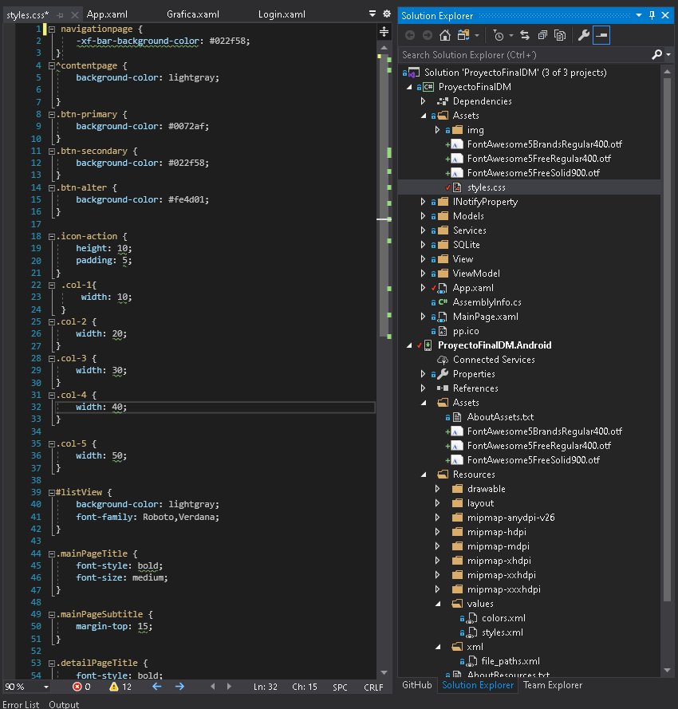
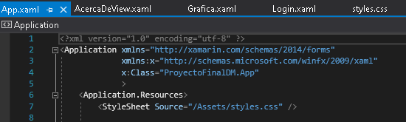
CSS
Además de estos estilos nativos de Xamarin quisimos agregar una hoja de estilos la cual nos ayudaría en la aplicación de una capa de personalización adicional y la posibilidad de cambiar el comportamiento de los elementos con media query para los casos de la aplicación funcione en horizontal o vertical.
La implementación se realizará de la siguiente forma:

Slide 14
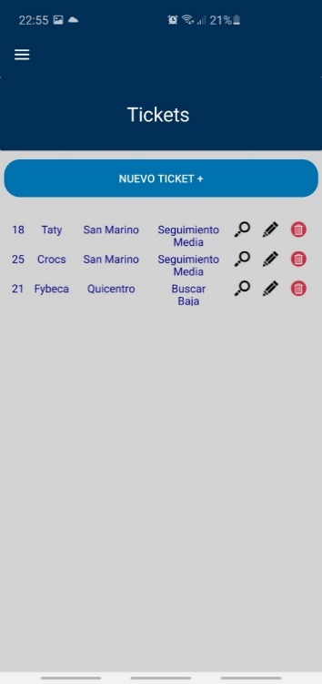
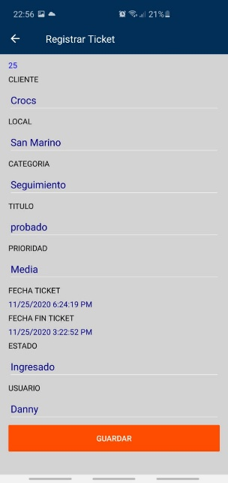
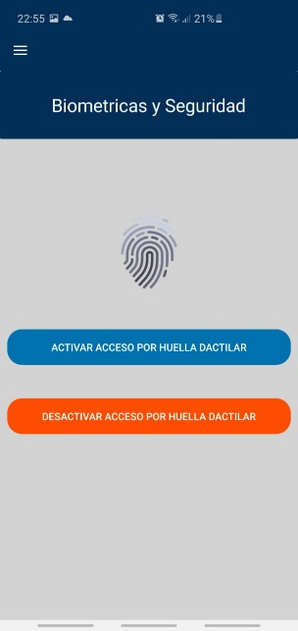
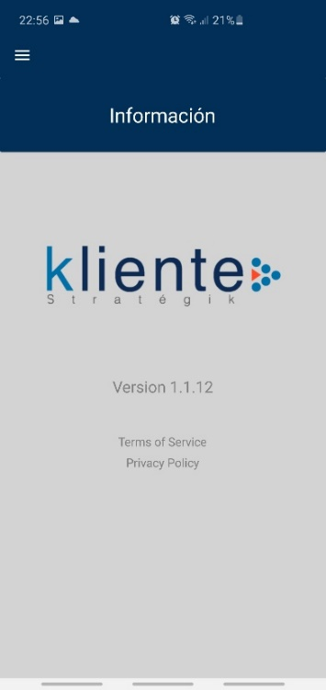
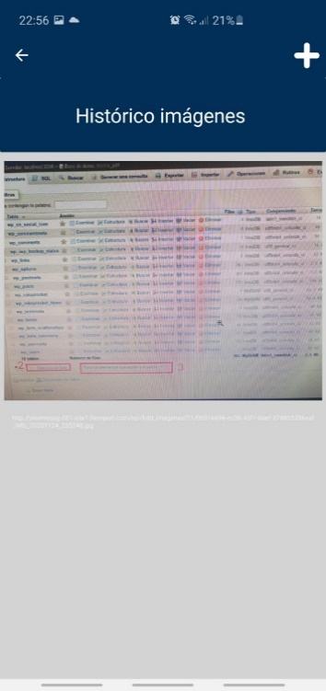
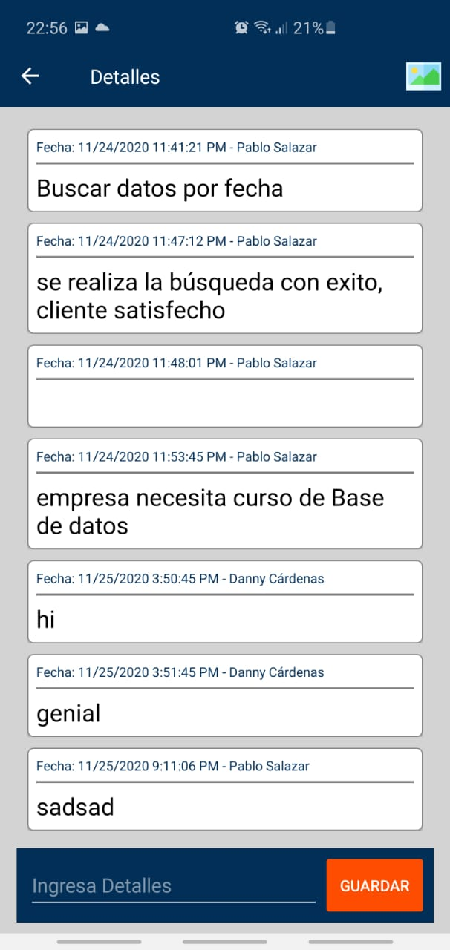
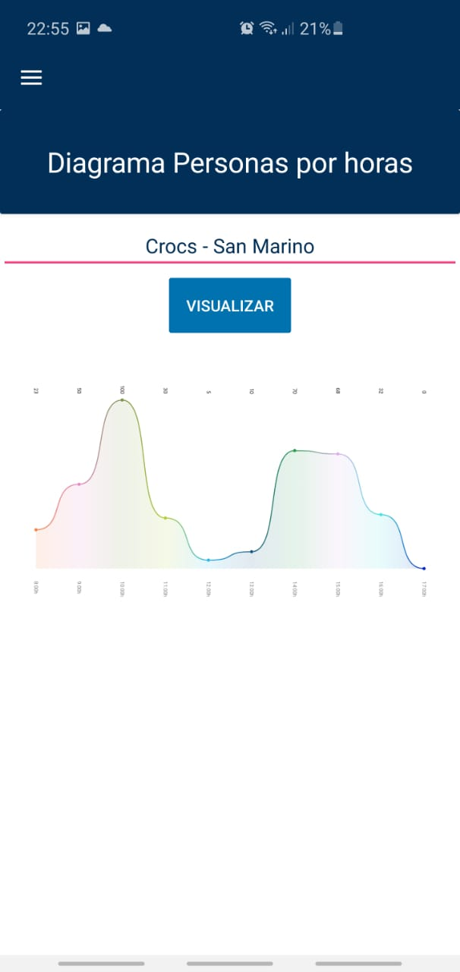

Slide 15

Hosting
- Windows 2019 Hosting, Windows 2016 Hosting, Windows 2012 Hosting ASP.NET Core Hosting | - Visual Studio 2019/2017/2015/2013 Compatible
- ASP.NET 4.8 Hosting, ASP.NET 4.7 Hosting, ASP.NET 4.6.1 Hosting | - SQL Management Studio Access
- ASP.NET 4.5.2 Hosting, ASP.NET 4.5.1 Hosting, ASP.NET 4.5 Hosting | - Visual Web Developer Express Compatible
- IIS10 Hosting, IIS8 Hosting | - /bin folder, CodeBehind
- ASP.NET 3.5 SP1 / ASP.NET 2.0 Hosting | - Microsoft Expression Web Compatible
- Node.js Hosting support | - SQL CE4
- Frontpage & Web Deploy | - Dreamweaver Compatible
- ASP.NET MVC 6 Hosting | - Visual Studio LightSwitch 2011 Compatible
- ASP.NET MVC 5 Hosting, ASP.NET MVC 4 Hosting | - WebMatrix Compatible
- FTP / FTP over SSL | - Easy Application Installer in Control Panel
- Silverlight 5 Hosting, Silverlight 4 | - Orchard, DNN, Blogengine Compatible
- URL Rewrite Module 2 | - WordPress, Joomla, Drupal Compatible
- RIA Services | - nopCommerce hosting, Kentico
- SmarterStats / Raw Logs | - MySQL Hosting Included
- ASP.NET AJAX Hosting | - PHP 7 Hosting
- SmarterMail / Webmail | - Free Components
- LINQ Hosting | - 99.9% Uptime
- Isolated Application Pool | - DELL Servers & Equalogic SAN Storage
- Classic ASP Hosting | - 24/7 Technical Support
- Full Trust Allowed | - Easy Plan Upgrade / Downgrade
- Web Services Supported | - Knowledge Base and Forum
- Web-Based ASP.NET Control Panel
- Microsoft Access Database Hosting
- SSL Certificates Hosting support, Free Let's Encrypt Cert
- SQL Server 2019 Hosting, SQL Server 2017 Hosting, SQL Server 2016, SQL 2014, SQL 2012 and SQL 2008 R2 Hosting
Para nuestra aplicación utilizamos un hosting especializado en productos Microsoft con soporte PHP es así que utilizamos lo siguiente:
Base de datos MSSQL
Webservices PHP
SignalR – notificaciones
Nuestro hosting soporta:
ASP.NET Core 1.0, IIS 8.5,
ASP.NET 4.6.1, MVC5, WebSockets,
SignalR, node.js, VS
Host 6 Websites
Unlimited Domain Pointers
Unlimited Space/Transfers
SQL Server 2019/MySQL 5 ASP.NET Core 5.x/Node.js ASP.NET 4.8/ASP/PHP 7.x Free 256 bit SSL
US/Europe Datacenter FREE Activation!

Slide 16

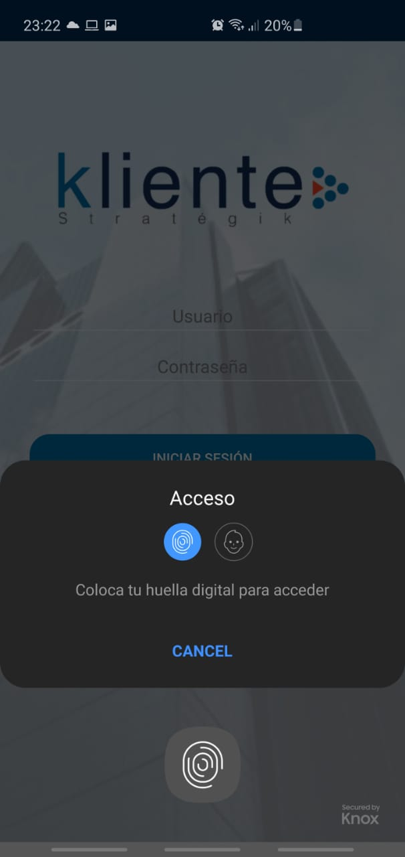
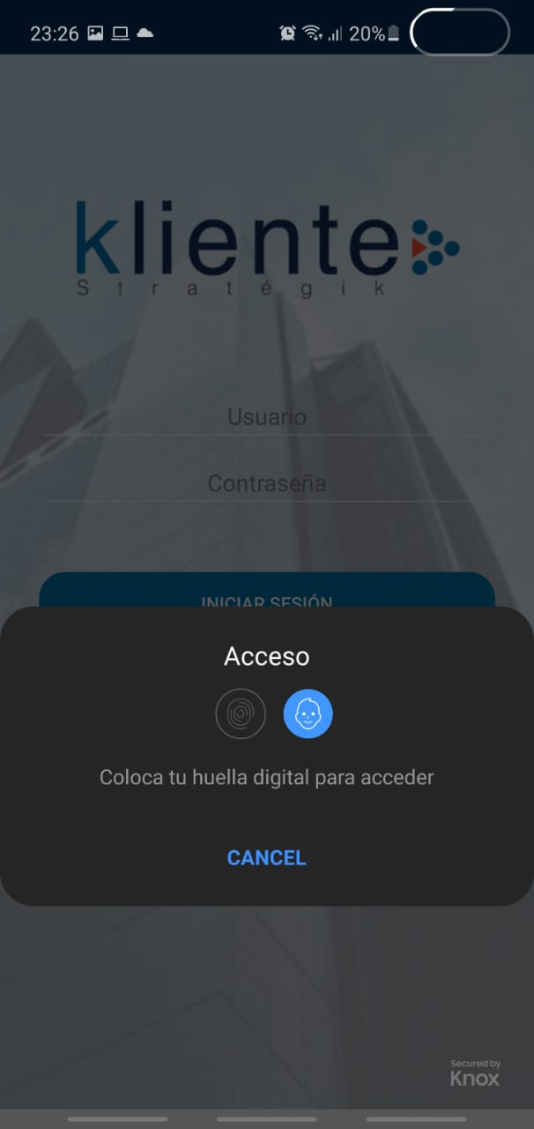
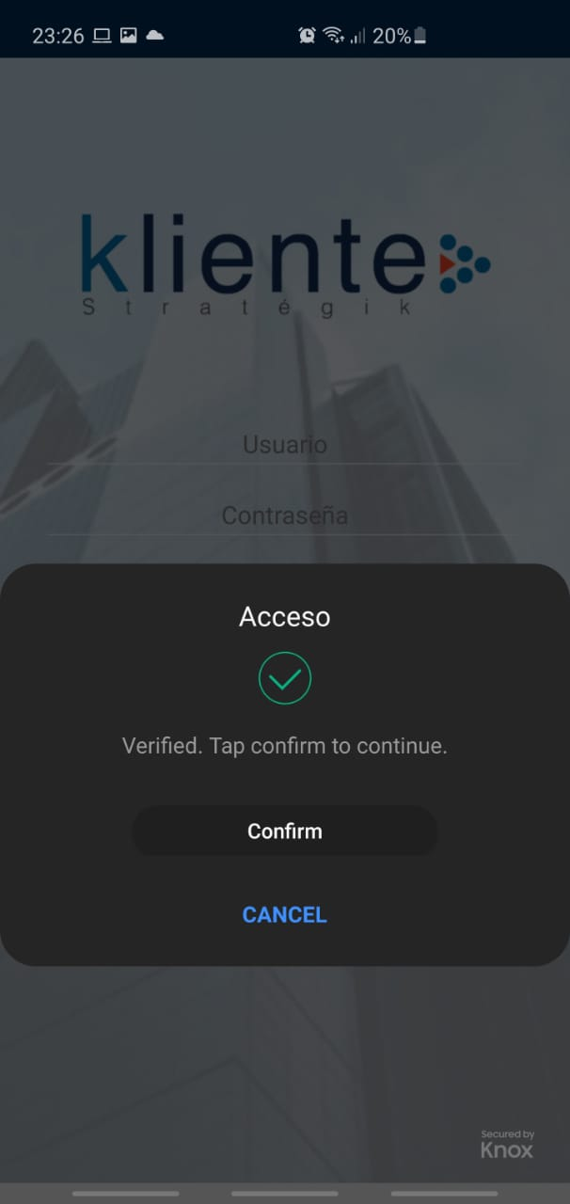
Fingerprint y Biometrics
Implementamos el plugin de fingerprint para validar el acceso a la aplicación con el sensor de huella incorporado en la mayoría de smartphones
El mismo plugin lo podemos configurar para que realice el reconocimiento facila y asi usarlo con la cámara delantera y el biometrico de reconocimiento facila de smartphones de gama alta

Slide 17
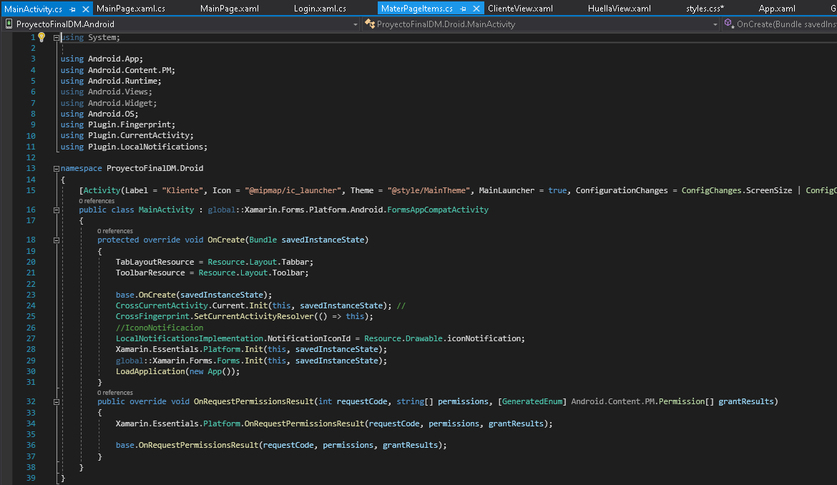
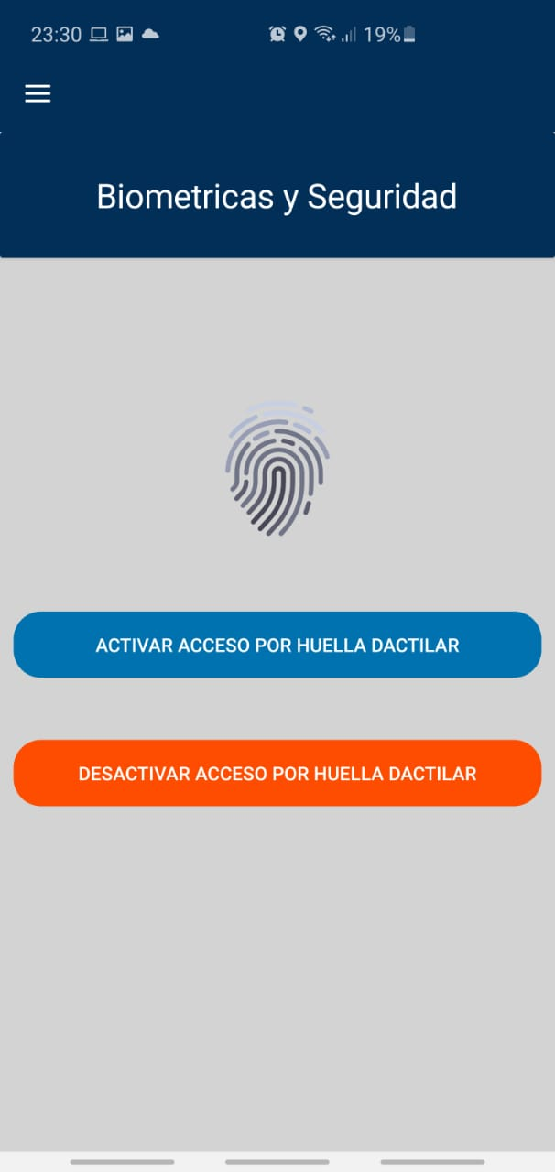
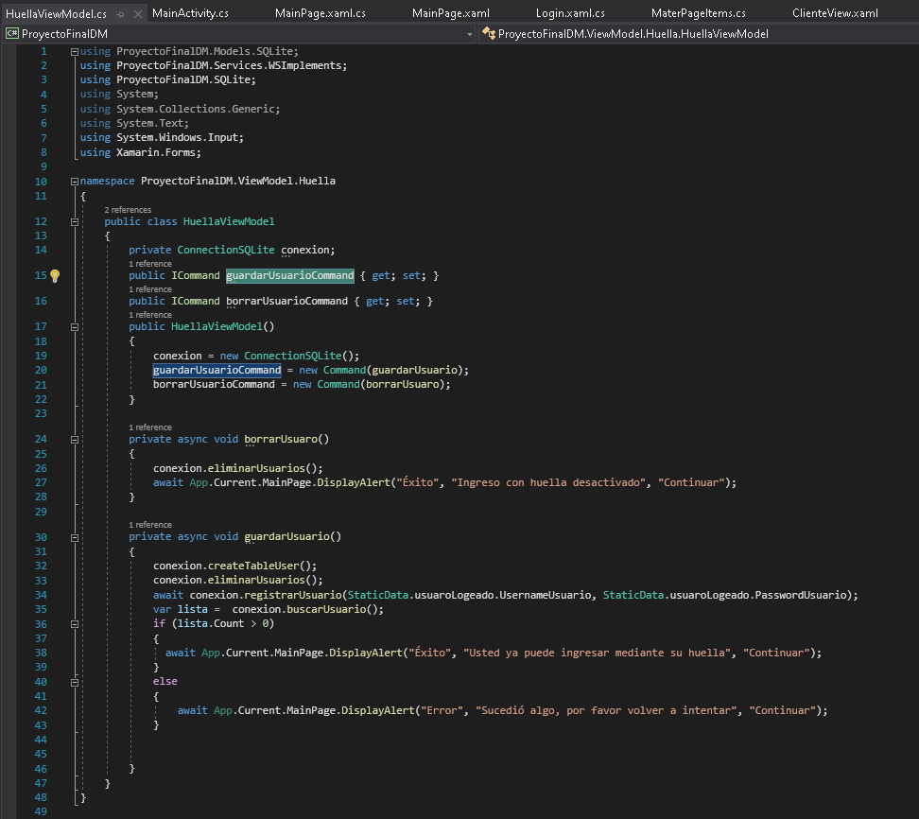
Implementación y activación

Slide 19
MVVM
El patrón Model-View-ViewModel (MVVM) ayuda a separar claramente la lógica comercial y de presentación de una aplicación, de su UI. Manteniendo una separación clara entre la lógica de la aplicación y la interfaz de usuario ayuda a abordar numerosos problemas de desarrollo y puede hacer que una aplicación sea más fácil de probar, mantener y evolucionar.

Slide 20
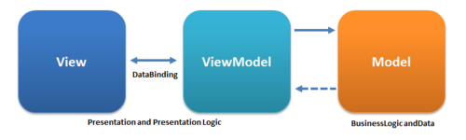
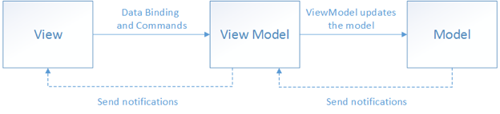
MVVM

Slide 21
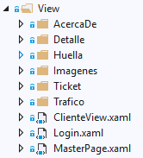
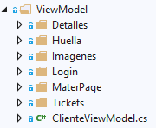
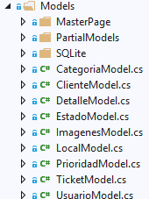
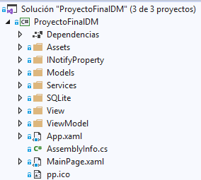
MVVM

Slide 22
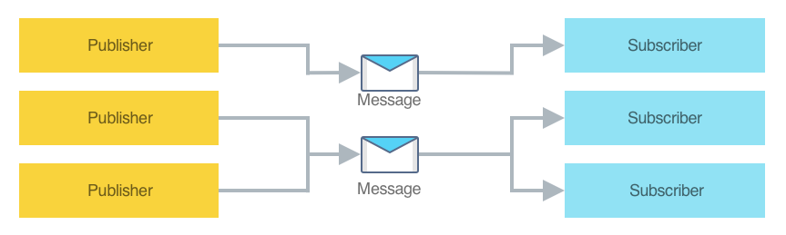
Messaging Center
La clase MessagingCenter proporciona funcionalidad de publicación-suscripción de multidifusión. Esto significa que puede haber varios editores que publican un solo mensaje, y varios suscriptores pueden escuchar el mismo mensaje:

Slide 23
Messaging Center
Los editores envían mensajes mediante el método MessagingCenter.Send, mientras que los suscriptores escuchan los mensajes mediante el método MessagingCenter.Subscribe. Además, los suscriptores también pueden cancelar la suscripción a mensajes, si es necesario, con el método MessagingCenter.Unsubscribe.

Slide 24
Microcharts

Slide 25
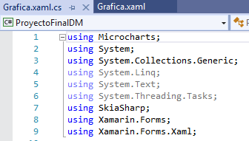
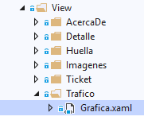
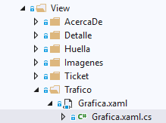
Microcharts
Microcharts es una selección de gráficos comunes que son fáciles de usar, agradables visualmente y construidos teniendo en cuenta la compatibilidad multiplataforma.

Slide 26
Entradas de datos
Cada gráfico que se muestra a través de los micrográficos consume un conjunto de entradas de datos y siempre tendrán la misma estructura, independientemente del tipo de gráfico que desee mostrar. Cada entrada tendrá:
Un Floating number que representa su valor (obligatorio).
Un Label que describe con qué está asociada su entrada.
ValueLabel para formatear su valor.
Un color asociado con la entrada.

Slide 27
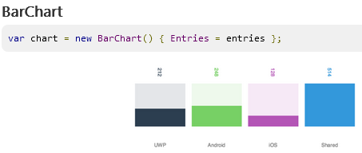
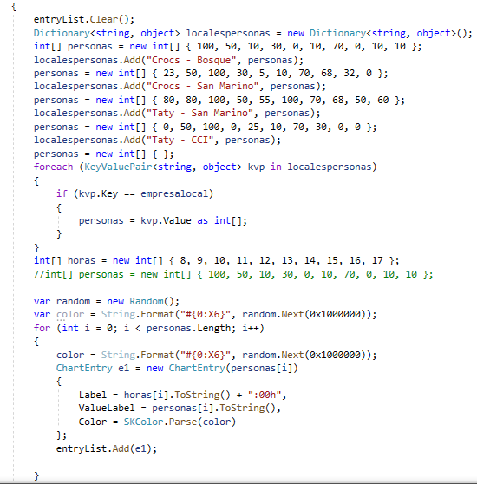
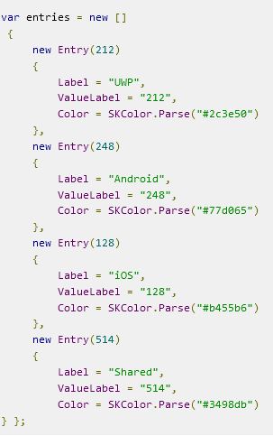

Slide 28
SIGNALR

Slide 29
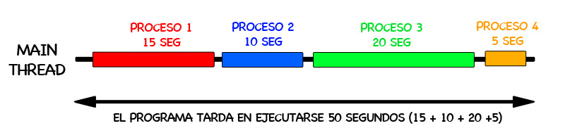
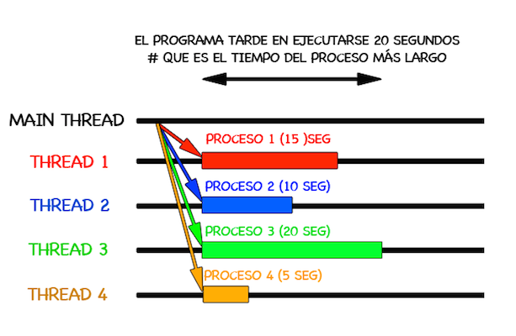
ASINCRONIA
La asincronía y concurrencia nos permite optimizar las aplicaciones ya sea móviles, desktop o paginas web, al ejecutar varias operaciones simultaneas sin esperar que se termine la anterior.

Slide 30

SignalR
SignalR es una biblioteca de software gratuita y de código abierto para Microsoft ASP.NET que permite que el código del servidor envíe notificaciones asincrónicas a las aplicaciones web del lado del cliente.

Slide 31
CONCLUSIONES
El uso de una Metodología para el desarrollo de la aplicación móvil específicamente la metodología Extreme Programming, fue fundamental ya que gracias a ella podemos elaborar software de calidad, ya que se fueron completando cada una de sus etapas permitiendo que podamos mostrar algunas versiones previas al usuario lo que fue de gran ayuda porque se van realizando los correctivos correspondientes para dejar la aplicación totalmente funcional antes de la versión final.
Al implementar la aplicación móvil se redujo la pérdida de tiempo que se daba para realizar los tickets, ya que el cliente debía acercarse a las instalaciones y realizar su petición o por una llamada que a veces no era contestada o no se tenía bien claro lo que el cliente necesitaba, ocurriendo inconvenientes, que se quedaran en el pasado ya que el aplicativo tiene el fin de mejorar los procesos de administración, seguimiento y contribuyendo con el desarrollo de la empresa.

Slide 32
Recomendaciones
Se recomienda el uso del alguna Metodología Ágil para el desarrollo de una aplicación móvil, ya que gracias a la metodología podemos ser más disciplinados a la hora de elaborar o construir algún proyecto de software, las metodologías agiles permiten construir un buen equipo de trabajo y nos permite configurar nuestro propio entorno de desarrollo en base a las necesidades además la planificación es flexible permitiendo responder a cambios repentinos en el proyecto.
Capacitar a la persona encargada de administrar el sistema para evitar problemas como error de ingresos, edición y eliminación de información, ya que estos serán reflejados en la aplicación y puede ocasionar en los clientes confusión e inconformidad.
Mantener una actualización frecuente de la información de los tickets y procesos de las mismas, ya que la aplicación está desarrollada para que brinde información actualizada haciendo peticiones al base de datos.

Slide 33
Bibliografía
Schmuller Joseph, Aprendiendo UML en 24 horas, ISBN 968444463X, Editorial Prentice-Hall, Año 2001.
Sistema operativo móvil [Citado el: 12 de septiembre del 2012.] http://es.wikipedia.org/wiki/Sistema_operativo_m%C3%B3vil
Virtual Class, Universidad tecnológica del Perú, [Citado el: 12 de septiembre del 2012] http://www.utp.edu.pe.
Universidad Nacional de La Matanza Departamento de Ingeniería e Investigaciones Tecnológicas Florencio Varela 1903, San Justo, Buenos Aires, Argentina.[Citado el: 11 de febrero del 2013]
Dr. Papa Quiroz, Erik Alex, DISEÑO DE UNA APLICACIÓN MÓVIL PARA LA CONSULTA ACADÉMICA DE LA FIIS-UTP, Enero 2013 – Perú.
https://pis1.wikispaces.com/file/view/Presentacion+Final_Tesis+I.pdf
Maira Cecilia Gasca Mantilla, Ing. Electrónico, Magíster en Mantenimiento Industrial.(2013). Metodología para el desarrollo de aplicaciones móviles. Universidad Antonio Nariño. Santa Marta, Colombia.
GAUCHAT, J. D. (2012). El gran libro de HTML5, CSS3 y Javascript. (S. A. MARCOMBO, Ed.) Zhurnal Eksperimental’noi i Teoreticheskoi Fiziki (primera.). Barcelona.
ABRIL, V. H. (2007). MÉTODOS DE LA INVESTIGACIÓN, 1–21. Retrieved from http://vhabril.wikispace.

Slide 34
GRACIAS

